Slide 1


Областное государственное бюджетное учреждение социального обслуживания «Центр социальной помощи семье и детям г. Усть-Илимска и Усть-Илимского района»
«Работа Антикризисного центра:
Опыт работы специалистов отделения помощи семье и детям»
Смирнова Дарья Владимировна,
заведующий отделением помощи семье и детям

Slide 2

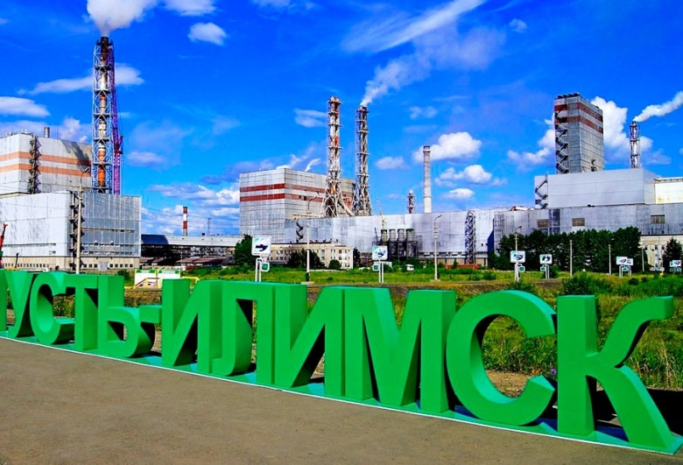
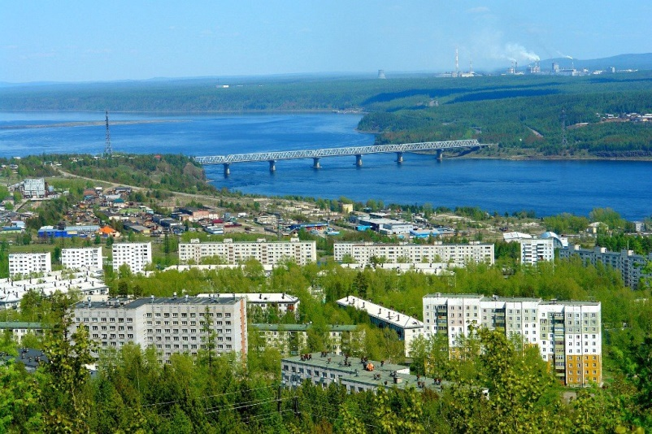
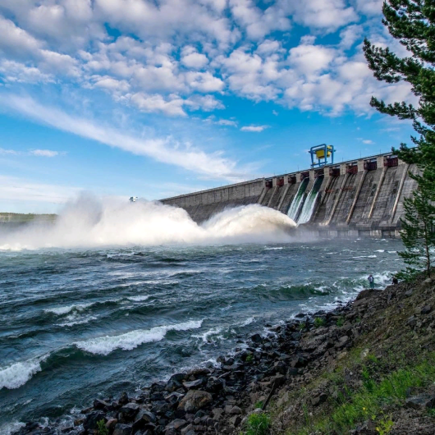
Особенности территории г. Усть-Илимска
и Усть-Илимского района
Усть-Илимск – молодой таежный город на реке Ангара;
Город трех ударных комсомольских строек;
План строительства города разработан группой Ленинградских студентов как «Город моей мечты»;
Население города - 80.000 человек;
Территория приравнена к району Крайнего севера;
Имеет резко континентальный климат и 9 месяцев зимы;
Усть-Илимский ЛПК и Усть-Илимская ГЭС, ТЭЦ – градообразующие предприятия, Центр социальной помощи семье и детям – учреждение, оказывающее комплексную помощь семьям с детьми.
Место для рисунка
Место для рисунка

Slide 3
2024 год – 19 сигналов о жестоком обращении
1 квартал 2025 года – 6 сигналов
Имеется тенденция увеличения случаев жестокого обращения за последние несколько лет,
Но в тоже время - внедрение инновационных технологий по выявлению фактов жестокого обращения

Slide 4
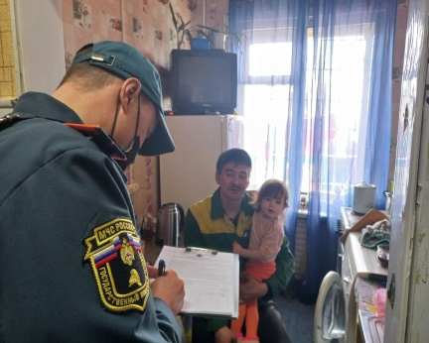
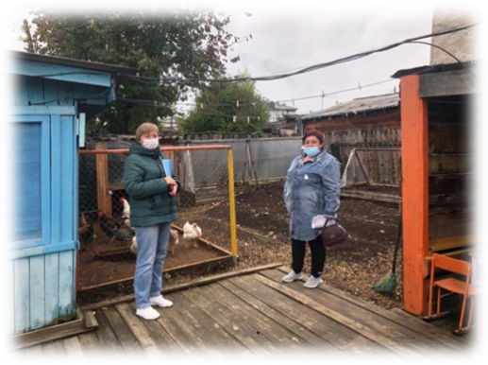
«Группа быстрого реагирования» - эффективная технология профилактики раннего семейного неблагополучия
Технология реализуется с 2013 года
За 2024 год отработано 76 сигналов о фактах семейного неблагополучия, из них 8 о возможных случаях жестокого обращения
За 1 квартал 2025 года отработано 12 сигналов, 2 из них – о жестоком обращении

Slide 5
ММГ
Председатель ММГ
Клинический психолог
Представитель детской поликлиники
Начальник отдела по делам несовершеннолетних
Начальник органов опеки и попечительства
Заведующие ОПСиД, ОСЗС, психологи Центра
Начальник управления образования

Slide 6
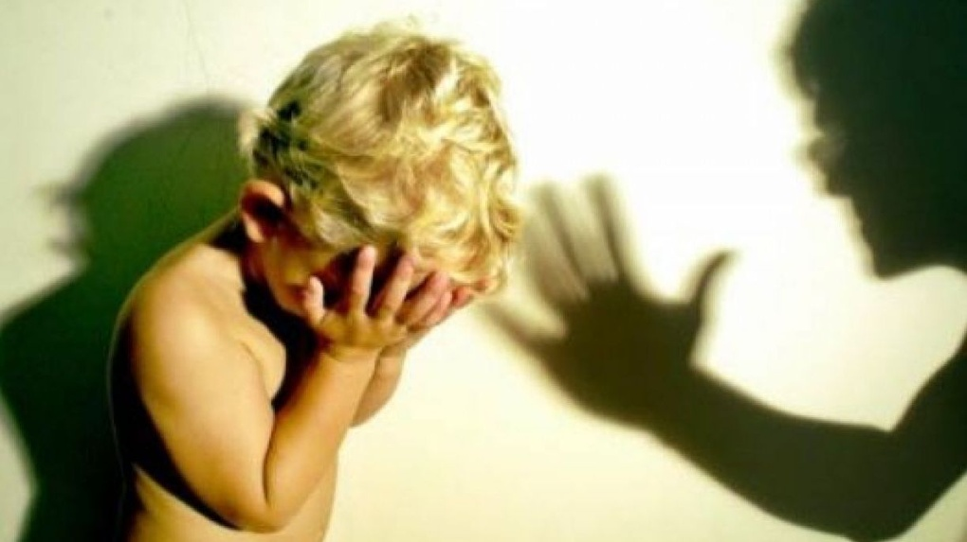
Выход в семью – в течение 24 часов
Межведомственное совещание – в течение 48 часов
Дальнейшее сопровождение семьи на кризисном уровне до 6 месяцев

Slide 7
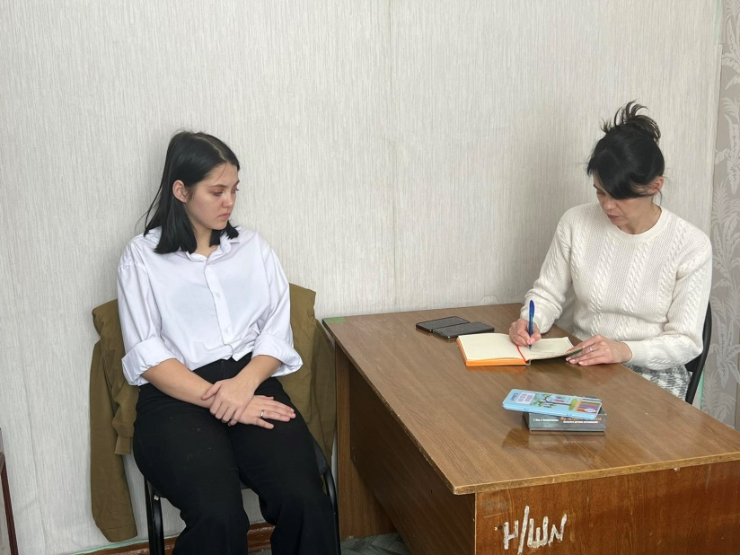
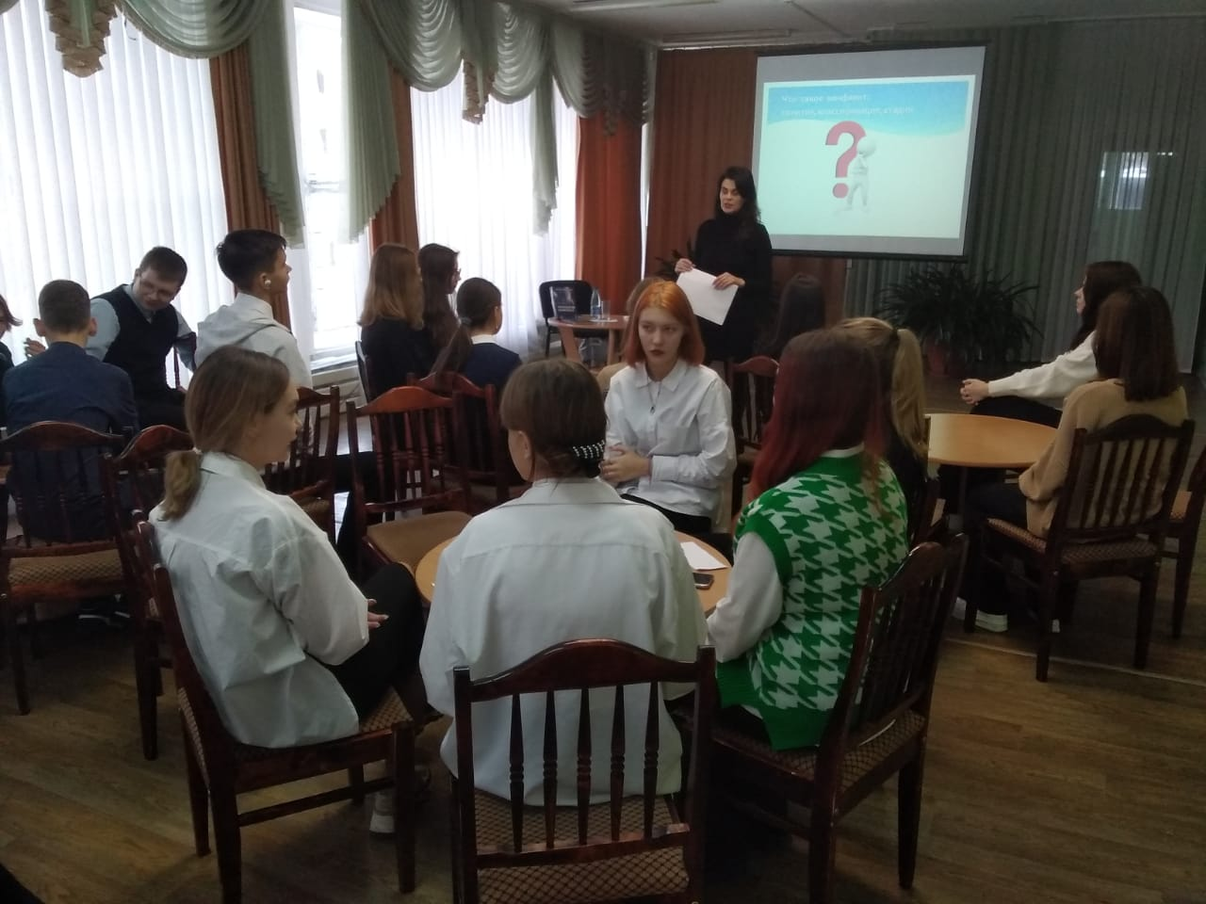
Детская общественная приемная
В 2024 году
Проведено 9 общественных приемных
Оказано 54 психолого-педагогических консультаций
В 5 случаях работа с ребенком продолжена в рамках сопровождения
1 кв. 2025 года
Проведено 6 общественных приемных
психолого-педагогических консультаций
В 1 случае работа с ребенком продолжена в рамках сопровождения

Slide 8
Школа педагогической грамотности
«Работа над ошибками»
За 5 лет работы Школы проведено более 1000 консультаций
Отработано более 30 случаев жестокого обращения в отношении детей
Оказана педагогическая помощь более 500 семьям

Slide 9
Результаты работы 2024-1 кв.2025
Открытие Зеленой комнаты
Организация Антикризисного центра
Подготовка программы и получение рецензии;
Проведение семинара-практикума для коллег с других территорий;
Участие во Всероссийском, с международным участием, конкурсе социальных и научно-практических проектов с технологией работы с жестоким обращением «Под зонтом» (в числе победителей)
В рамках Комплекса мер
«Особое внимание»

Slide 10
СПАСИБО ЗА ВНИМАНИЕ!

